Slide 1
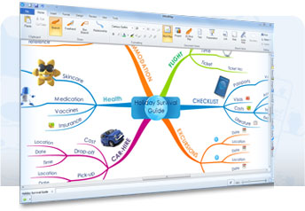
МЕНТАЛЬНАЯ КАРТА КАК СПОСОБ ФОРМИРОВАНИЯ ПРОФЕССИОНАЛЬНОЙ МОБИЛЬНОСТИ СТУДЕНТОВ
ИВАНОВА ИНГА АЛЕКСАНДРОВНА, ПРЕПОДАВАТЕЛЬ
ГАПОУ МО «ОЛЕНЕГОРСКИЙ ГОРНОПРОМЫШЛЕННЫЙ КОЛЛЕДЖ»

Slide 2


Проблемы обработки текстовой информации
Дефициты, выявленные у студентов при работе с текстами
Дефициты, связанные с анализом всей совокупности заданий
Не умеют:
составлять развёрнутый ответ в виде текста;
выделять и анализировать детали;
сопоставлять, сравнивать и соединять найденную в разных источниках информацию в целостную информационную картину;
использовать разные типы чтения: просмотровый (ознакомительный), поисковый (с ориентацией на отбор нужной информации), аналитический;
формулировать качественный, а не точный (количественный) ответ.
Не могут:
• привлечь информацию, не содержащуюся непосредственно в заданных условиях;
• уточнить и переформулировать вопрос, содержащий дополнительную информацию к заданию;
• ответить на вопросы, предполагающие многократное возвращение к условию с целью получить из него дополнительную информацию;
• учесть точку зрения или знания адресата;
• определить замысел и цели автора текста.

Slide 3




Причины проблем
Не владеют навыками работы с текстом
Нет внутренней мотивации к чтению текста
Не умеют понять и осмыслить прочитанное
Нет желания обдумывать и анализировать прочитанное
Не могут грамотно работать с информацией

Slide 4




НАУЧИТЬ УЧИТЬСЯ !!!
Научить студентов работать с текстом
Заинтересовать в изучении информации
Обеспечить
«грамотность чтения» !!!

Slide 5
Сравнительный анализ
Основные действия по подготовке конспекта по текстовой информации
Студенты
- | Прочитать
- | -
- | -
- | Выделить главные вопросы
Переписать текст в тетрадь | Переписать текст в тетрадь
Специалисты
Прочитать
Разделить информацию на смысловые части (абзацы)
Определить ключевые слова и фразы
В каждой части выделить главную и второстепенную информацию
Главную информацию зафиксировать в конспект

Slide 6

Существует серьезная проблема, связанная с усвоением студентами большого количества разнообразной учебной информации.
Ввиду того, что большая часть учебного материала образовательного процесса любого уровня представлена в текстовом формате и вынесена на самостоятельное изучение, необходимо создавать студентам специальные условия для освоения обобщенных способов работы с текстовой информацией.

Slide 7
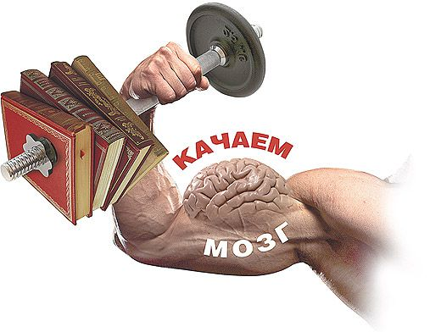
«Мозг, хорошо устроенный, ценится выше, чем мозг, хорошо наполненный»
М. Монтень
Овладение студентами достаточными и рациональными способами написания конспекта по текстовой информации будет способствовать развитию теоретических основ мышления, выступать условием формирования профессиональной мобильности студента.

Slide 8
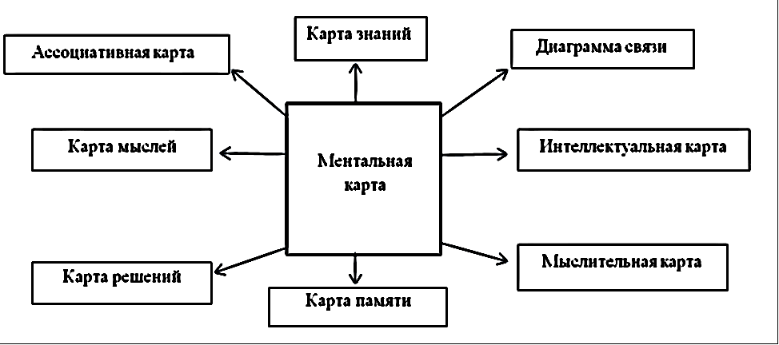
Mind Map –техника визуализации мышления

Slide 9
Достоинства технологии
Ментальные карты помогают:
Анализировать информацию | Способствует увидеть ранее не замеченные связи между ее частями, мелкие неуточненные детали, что бывает очень ценно при приятии решений. Также с ее помощью можно увидеть всю информацию в целом комплексно, что помогает разобраться в теме и лучше понять эти данные.
Облегчить запоминание | Данные, записанные в виде ментальных карт, легко вспомнить, даже бросив на них лишь один взгляд.
Фиксировать информацию | Удобная форма записи данных, позволяющая даже при большом объеме информации представить ее в емкой форме.

Slide 10

Область применения
Используются в различных формах обучения:
изучение нового материала, его закрепление, обобщение;
написание доклада, реферата, научно-исследовательской работы;
подготовка проекта, презентации;
аннотирование;
конспектирование и др.

Slide 11
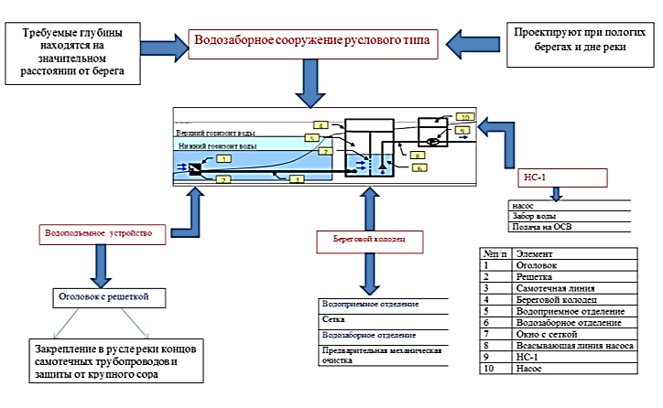
Группа 3ВВ МДК 05.01 Наружные сети и сооружения

Slide 12
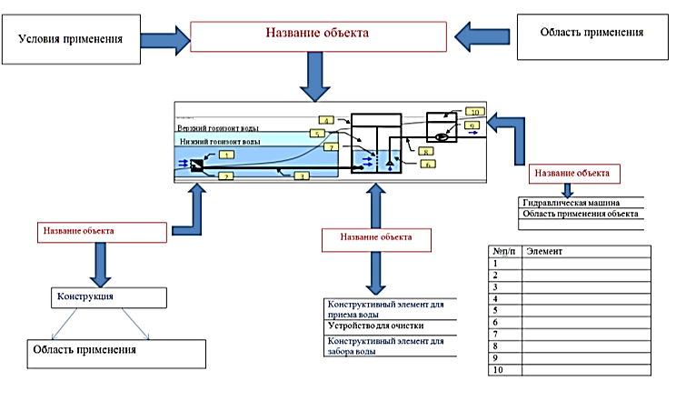

Slide 13
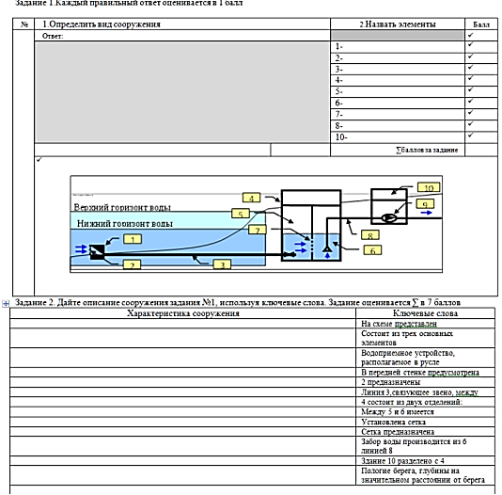

Slide 14
группа 3ВВ МДК 02.01 Эксплуатация оборудования и автоматизация систем водоснабжения и водоотведения

Slide 15
Группа 211 МДК 01.01 Монтаж санитарно-технических систем и оборудования

Slide 16
Результативность
МДК 05.01 Наружные сети и сооружения
3ВВ (18) | «5» | «4» | «3» | «2» | %качества
 | 8 | 3 | 7 | - | 61%
МДК 02.01 Эксплуатация оборудования и автоматизация систем водоснабжения и водоотведения
3ВВ (16) | «5» | «4» | «3» | «2» | %качества
Без применения | 2 | 7 | 8 | - | 56%
С применением | 7 | 4 | 4 | - | 68,7%
МДК 01.01 Монтаж санитарно-технических систем и оборудования
211(19) | «5» | «4» | «3» | «2» | %качества
Без применения | 3 | 4 | 12 | - | 36,8%
С применением | 5 | 5 | 9 | - | 52,6%

Slide 17

Вывод
Применение ментальных карт в процессе обучения дает ощутимые положительные результаты, поскольку даёт возможность выбирать, структурировать и запоминать ключевую информацию, а также воспроизводить ее в дальнейшем, тем самым формируя профессиональную мобильность будущего специалиста.

